Slide 1

A Aliança da Graça
Patriarcas e Profetas, 32
Notes:
www.4tons.com.br
Pr. Marcelo Augusto de Carvalho
PATRIARCAS E PROFETAS, CAPÍTULO 32 – ELLEN G. WHITE. CASA PUBLICADORA BRASILEIRA, TATUÍ, SP.
Sermão – Marcelo Augusto de Carvalho - 2025

Slide 2

Gênesis 26.5

Slide 3

Quão Adaptada à Necessidade Humana
Está a Lei de Deus?

Slide 4

Adão e Eva, ao serem criados, tinham conhecimento da lei de Deus; estavam familiarizados com os reclamos da mesma relativamente a si; seus preceitos estavam escritos em seu coração. Quando o homem caiu pela transgressão, a lei não foi mudada, mas estabelecido um plano que remediasse a situação trazendo novamente o homem à obediência. Foi feita a promessa de um Salvador e prescritas ofertas sacrificais que apontavam ao futuro, para a morte de Cristo.
Mas, se a lei de Deus nunca houvesse sido transgredida, não teria havido morte, tampouco haveria necessidade de um Salvador; consequentemente não teria havido necessidade de sacrifícios.
Notes:
Adão e Eva, ao serem criados, tinham conhecimento da lei de Deus; estavam familiarizados com os reclamos da mesma relativamente a si; seus preceitos estavam escritos em seu coração. Quando o homem caiu pela transgressão, a lei não foi mudada, mas estabelecido um plano que remediasse a situação trazendo novamente o homem à obediência. Foi feita a promessa de um Salvador e prescritas ofertas sacrificais que apontavam ao futuro, para a morte de Cristo.
Mas, se a lei de Deus nunca houvesse sido transgredida, não teria havido morte, tampouco haveria necessidade de um Salvador; consequentemente não teria havido necessidade de sacrifícios.

Slide 5

Que Ações Deus Tomou
Para Preservar a Obediência à Lei Entre Seu Povo?

Slide 6
Adão ensinou a seus descendentes a lei de Deus, e esta foi transmitida de pai a filho através de gerações sucessivas... mas poucos houve que as aceitaram e lhes prestaram obediência. Pela transgressão o mundo se envileceu tanto que foi necessário, pelo dilúvio, limpá-lo de suas corrupções... Noé ensinou a seus descendentes os Dez Mandamentos.
Como os homens de novo se afastassem de Deus, o Senhor escolheu Abraão. A ele foi dado o rito da circuncisão, que era um sinal de que os que o recebiam eram dedicados ao serviço de Deus — garantia de que permaneceriam separados da idolatria e obedeceriam à lei de Deus.
Notes:
Adão ensinou a seus descendentes a lei de Deus, e esta foi transmitida de pai a filho através de gerações sucessivas... mas poucos houve que as aceitaram e lhes prestaram obediência. Pela transgressão o mundo se envileceu tanto que foi necessário, pelo dilúvio, limpá-lo de suas corrupções... Noé ensinou a seus descendentes os Dez Mandamentos.
Como os homens de novo se afastassem de Deus, o Senhor escolheu Abraão. A ele foi dado o rito da circuncisão, que era um sinal de que os que o recebiam eram dedicados ao serviço de Deus — garantia de que permaneceriam separados da idolatria e obedeceriam à lei de Deus.

Slide 7
O fracasso dos descendentes de Abraão para manterem este compromisso, conforme se revela em sua disposição para formar alianças com os gentios e adotar-lhes os costumes, foi a causa de sua peregrinação e cativeiro no Egito.
Mas, em seu intercâmbio com os idólatras e forçada submissão aos egípcios, os preceitos divinos tornaram-se ainda mais corrompidos como ensinos vis e cruéis do paganismo.
Portanto, quando o Senhor os tirou do Egito, desceu sobre o Sinai, cercado de glória e rodeado de Seus anjos, e com terrível majestade proferiu Sua lei aos ouvidos de todo o povo.
Notes:
O fracasso dos descendentes de Abraão para manterem este compromisso, conforme se revela em sua disposição para formar alianças com os gentios e adotar-lhes os costumes, foi a causa de sua peregrinação e cativeiro no Egito.
Mas, em seu intercâmbio com os idólatras e forçada submissão aos egípcios, os preceitos divinos tornaram-se ainda mais corrompidos como ensinos vis e cruéis do paganismo.
Portanto, quando o Senhor os tirou do Egito, desceu sobre o Sinai, cercado de glória e rodeado de Seus anjos, e com terrível majestade proferiu Sua lei aos ouvidos de todo o povo.

Slide 8

Por que Foram Dados Juízos a Israel?

Slide 9
Queria remover de Israel toda a possibilidade de misturar tradições gentílicas com Seus santos preceitos, ou de confundir Seus mandos com ordenações e costumes humanos.
Ordenou-se a Moisés escrever, conforme Deus lhe mandasse, juízos e leis que davam minuciosas instruções quanto ao que era requerido. Destinavam-se a resguardar a santidade dos dez preceitos gravados nas tábuas de pedra.
Se o homem houvesse guardado a lei de Deus conforme fora dada a Adão depois de sua queda, preservada por Noé e observada por Abraão; não teria havido necessidade de se ordenar a circuncisão.
Notes:
Queria remover de Israel toda a possibilidade de misturar tradições gentílicas com Seus santos preceitos, ou de confundir Seus mandos com ordenações e costumes humanos.
Ordenou-se a Moisés escrever, conforme Deus lhe mandasse, juízos e leis que davam minuciosas instruções quanto ao que era requerido. Destinavam-se a resguardar a santidade dos dez preceitos gravados nas tábuas de pedra.
Se o homem houvesse guardado a lei de Deus conforme fora dada a Adão depois de sua queda, preservada por Noé e observada por Abraão; não teria havido necessidade de se ordenar a circuncisão.

Slide 10
E, se os descendentes de Abraão houvessem guardado o concerto, do qual a circuncisão era um sinal, nunca teriam sido induzidos à idolatria; tampouco lhes teria sido necessário sofrer vida de cativeiro no Egito; teriam conservado na mente a lei de Deus, e não teria havido necessidade de que ela fosse proclamada no Sinai, nem gravada em tábuas de pedra.
E, se o povo houvesse praticado os princípios dos Dez Mandamentos, não teria havido necessidade das instruções adicionais dadas a Moisés
Notes:
E, se os descendentes de Abraão houvessem guardado o concerto, do qual a circuncisão era um sinal, nunca teriam sido induzidos à idolatria; tampouco lhes teria sido necessário sofrer vida de cativeiro no Egito; teriam conservado na mente a lei de Deus, e não teria havido necessidade de que ela fosse proclamada no Sinai, nem gravada em tábuas de pedra.
E, se o povo houvesse praticado os princípios dos Dez Mandamentos, não teria havido necessidade das instruções adicionais dadas a Moisés

Slide 11
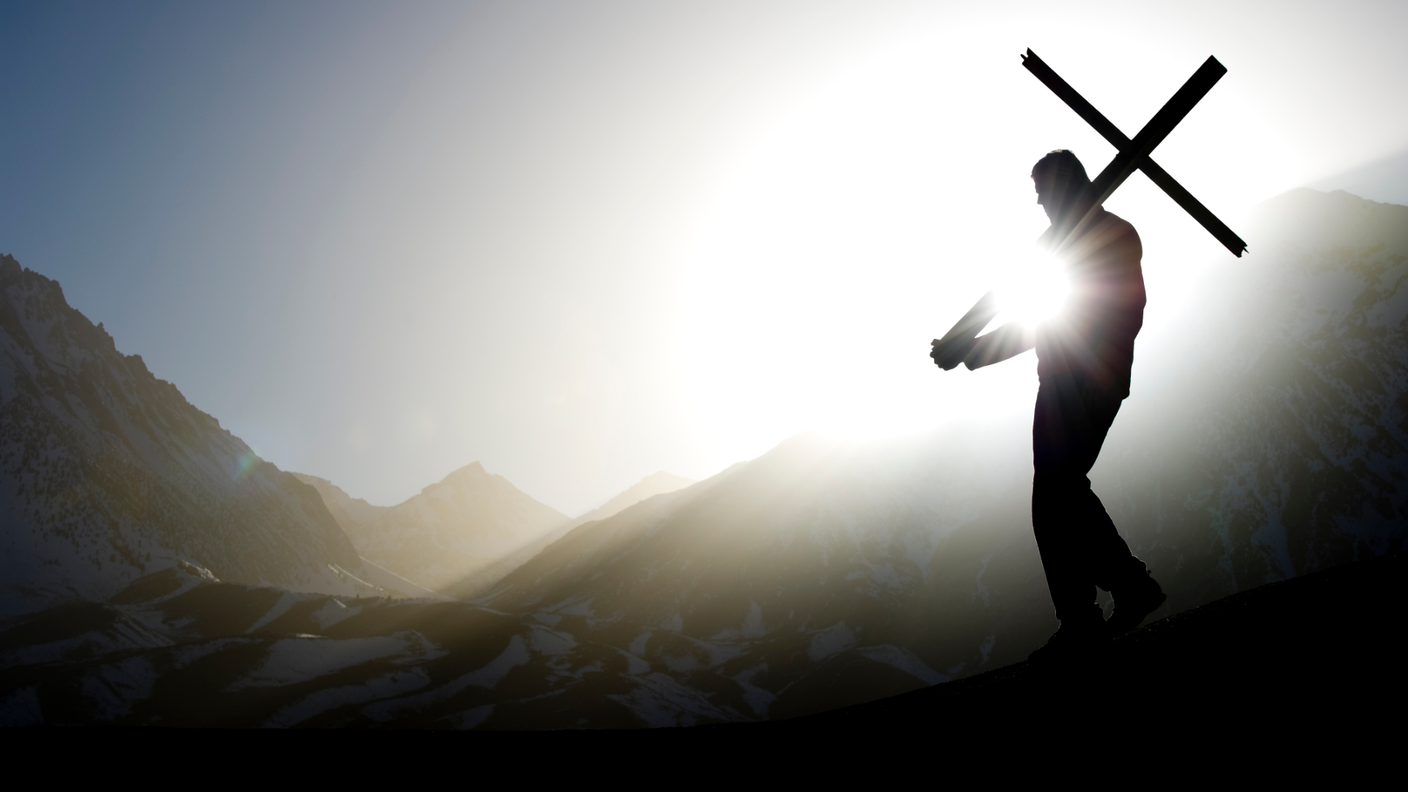
Por que Deus Prescreveu a Lei Cerimonial?

Slide 12
O sistema sacrifical, entregue a Adão, foi também pervertido por seus descendentes. Superstição, idolatria, crueldade e licenciosidade, corrompiam o culto simples e significativo que Deus instituíra. Mediante o prolongado trato com os idólatras, o povo de Israel misturara com seu culto muitos costumes gentílicos; portanto o Senhor lhes deu no Sinai instruções definidas com relação aos sacrifícios.
A lei cerimonial foi assim dada a Moisés, e por ele escrita em um livro. Mas a lei dos Dez Mandamentos, proferida do Sinai, foi escrita pelo próprio Deus em tábuas de pedra, e sagradamente conservada na arca.
Notes:
O sistema sacrifical, entregue a Adão, foi também pervertido por seus descendentes. Superstição, idolatria, crueldade e licenciosidade, corrompiam o culto simples e significativo que Deus instituíra. Mediante o prolongado trato com os idólatras, o povo de Israel misturara com seu culto muitos costumes gentílicos; portanto o Senhor lhes deu no Sinai instruções definidas com relação aos sacrifícios.
A lei cerimonial foi assim dada a Moisés, e por ele escrita em um livro. Mas a lei dos Dez Mandamentos, proferida do Sinai, foi escrita pelo próprio Deus em tábuas de pedra, e sagradamente conservada na arca.

Slide 13
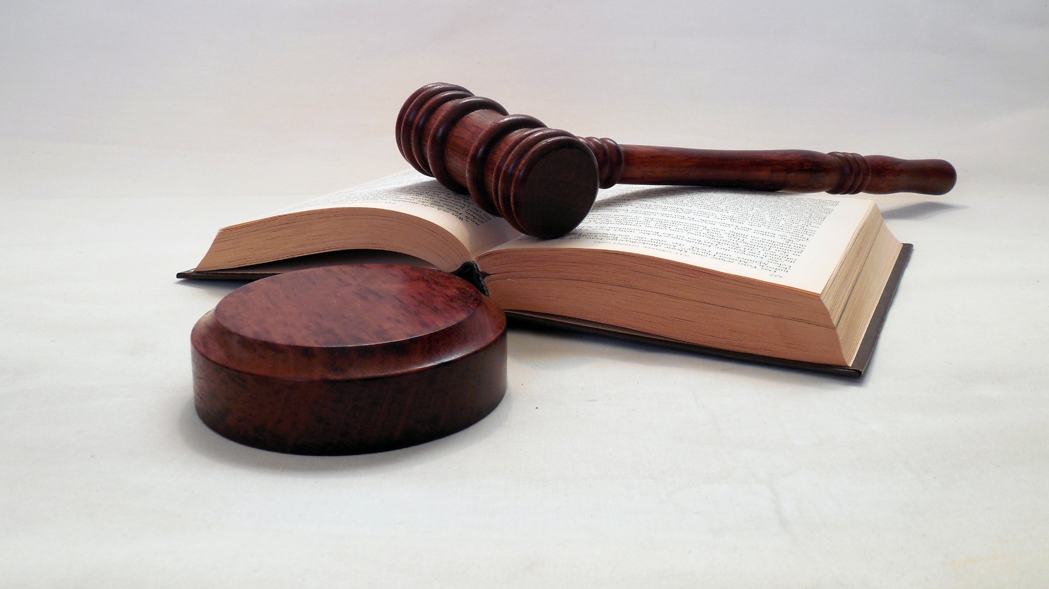
Por que a Vida e a Morte de Cristo
Não Invalidaram a Lei Moral?

Slide 14
Muitos há que procuram confundir estes dois sistemas, usando os textos que falam da lei cerimonial para provar que a lei moral foi abolida; mas isto é perversão das Escrituras.
O cerimonial era constituído de símbolos que apontavam para Cristo, para o Seu sacrifício e sacerdócio. A lei ritual, com seus sacrifícios e ordenanças, devia ser cumprida pelos hebreus até que o tipo encontrasse o antítipo, na morte de Cristo, o Cordeiro de Deus que tira o pecado do mundo. Então cessariam todas as ofertas sacrificais. Foi esta a lei que Cristo “tirou do meio de nós, cravando-a na cruz”.
Notes:
Muitos há que procuram confundir estes dois sistemas, usando os textos que falam da lei cerimonial para provar que a lei moral foi abolida; mas isto é perversão das Escrituras.
O cerimonial era constituído de símbolos que apontavam para Cristo, para o Seu sacrifício e sacerdócio. A lei ritual, com seus sacrifícios e ordenanças, devia ser cumprida pelos hebreus até que o tipo encontrasse o antítipo, na morte de Cristo, o Cordeiro de Deus que tira o pecado do mundo. Então cessariam todas as ofertas sacrificais. Foi esta a lei que Cristo “tirou do meio de nós, cravando-a na cruz”.

Slide 15
Ele ensina aqui, não simplesmente o que os reclamos da lei tinham sido, e eram então, mas que tais reclamos se manterão enquanto durarem os céus e a Terra.
Conquanto a morte do Salvador pusesse termo à lei dos tipos e sombras, não diminuiu no mínimo a obrigação imposta pela lei moral.
Ao contrário, o próprio fato de que foi necessário Cristo morrer a fim de expiar a transgressão daquela lei, prova ser ela imutável.
Notes:
Ele ensina aqui, não simplesmente o que os reclamos da lei tinham sido, e eram então, mas que tais reclamos se manterão enquanto durarem os céus e a Terra.
Conquanto a morte do Salvador pusesse termo à lei dos tipos e sombras, não diminuiu no mínimo a obrigação imposta pela lei moral.
Ao contrário, o próprio fato de que foi necessário Cristo morrer a fim de expiar a transgressão daquela lei, prova ser ela imutável.

Slide 16

Quem Estava Por Detrás
de Todas as Leis Cerimoniais de Israel?

Slide 17
Nunca deu Ele aos filhos dos homens manifestações mais claras de Seu poder e glória do que quando foi reconhecido como o único governador de Israel, e deu a lei a Seu povo.
Cristo era o fundamento e centro do sistema sacrifical, tanto da era patriarcal como da judaica. Toda a comunhão entre o Céu e a raça decaída tem sido por meio de Cristo. Foi o Filho de Deus que fez a nossos primeiros pais a promessa de redenção. Foi Ele que Se revelou aos patriarcas. Adão, Noé, Abraão, Isaque, Jacó e Moisés compreenderam o evangelho. Esperavam a salvação por meio do Substituto e Fiador do homem.
Notes:
Nunca deu Ele aos filhos dos homens manifestações mais claras de Seu poder e glória do que quando foi reconhecido como o único governador de Israel, e deu a lei a Seu povo.
Cristo era o fundamento e centro do sistema sacrifical, tanto da era patriarcal como da judaica. Toda a comunhão entre o Céu e a raça decaída tem sido por meio de Cristo. Foi o Filho de Deus que fez a nossos primeiros pais a promessa de redenção. Foi Ele que Se revelou aos patriarcas. Adão, Noé, Abraão, Isaque, Jacó e Moisés compreenderam o evangelho. Esperavam a salvação por meio do Substituto e Fiador do homem.

Slide 18
Cristo não somente foi o guia dos hebreus no deserto — mas foi também Ele que deu a Israel a lei. Foi Ele que deu a Moisés a lei gravada em tábuas de pedra. Foi o Seu Espírito que inspirou os profetas.
A lei cerimonial foi dada por Cristo. O serviço solene do santuário tipificava as grandiosas verdades que seriam reveladas durante gerações sucessivas. Assim, através de séculos e séculos de trevas e apostasia, a fé se conservou viva no coração dos homens até chegar o tempo para o advento do Messias prometido.
O primeiro raio de luz a penetrar a sombra em que o pecado envolveu o mundo, veio de Cristo. E dEle tem vindo todo raio da luz celestial que tem incidido sobre os habitantes da Terra.
Notes:
Cristo não somente foi o guia dos hebreus no deserto — mas foi também Ele que deu a Israel a lei. Foi Ele que deu a Moisés a lei gravada em tábuas de pedra. Foi o Seu Espírito que inspirou os profetas.
A lei cerimonial foi dada por Cristo. O serviço solene do santuário tipificava as grandiosas verdades que seriam reveladas durante gerações sucessivas. Assim, através de séculos e séculos de trevas e apostasia, a fé se conservou viva no coração dos homens até chegar o tempo para o advento do Messias prometido.
O primeiro raio de luz a penetrar a sombra em que o pecado envolveu o mundo, veio de Cristo. E dEle tem vindo todo raio da luz celestial que tem incidido sobre os habitantes da Terra.

Slide 19

Para quê Foram Datas
Tantas Revelações Divinas a Israel?

Slide 20
Sua bênção foi concedida ao povo escolhido, a fim de que pudessem abençoar a outros.
Deus chamou Abraão, fê-lo prosperar e o honrou; e a fidelidade do patriarca foi uma luz para o povo em todos os países de sua peregrinação. Assim, ao povo do Egito e de todas as nações ligadas com aquele poderoso reino, Deus Se manifestou por meio de José... desejou fazer de José uma luz, e colocou-o no palácio do rei, a fim de que a iluminação celeste pudesse estender-se longe e perto.
Assim também, na pessoa de Moisés, Deus pôs uma luz ao lado do trono do maior reino da Terra, a fim de que todos que o quisessem pudessem aprender acerca do Deus verdadeiro e vivo.
Notes:
Sua bênção foi concedida ao povo escolhido, a fim de que pudessem abençoar a outros.
Deus chamou Abraão, fê-lo prosperar e o honrou; e a fidelidade do patriarca foi uma luz para o povo em todos os países de sua peregrinação. Assim, ao povo do Egito e de todas as nações ligadas com aquele poderoso reino, Deus Se manifestou por meio de José... desejou fazer de José uma luz, e colocou-o no palácio do rei, a fim de que a iluminação celeste pudesse estender-se longe e perto.
Assim também, na pessoa de Moisés, Deus pôs uma luz ao lado do trono do maior reino da Terra, a fim de que todos que o quisessem pudessem aprender acerca do Deus verdadeiro e vivo.

Slide 21
No livramento de Israel, do Egito, espalhou-se amplamente o conhecimento do poder de Deus. Deus chamou Israel, e o abençoou e exaltou, não para que pela obediência à Sua lei recebessem eles, unicamente, o Seu favor, e se tornassem os exclusivos recipientes de Suas bênçãos, mas a fim de revelar-Se por meio deles a todos os habitantes da Terra.
Era perfeitamente tão necessário naquele tempo, como o é hoje, que o povo de Deus fosse puro, incontaminado do mundo. Mas não era intuito de Deus que Seu povo, em seu exclusivismo de justiça própria, se subtraísse do mundo, de modo que nenhuma influência tivesse sobre ele. Isto foi precisamente o que Enoque, Noé, Abraão, José e Moisés fizeram.
Notes:
No livramento de Israel, do Egito, espalhou-se amplamente o conhecimento do poder de Deus. Deus chamou Israel, e o abençoou e exaltou, não para que pela obediência à Sua lei recebessem eles, unicamente, o Seu favor, e se tornassem os exclusivos recipientes de Suas bênçãos, mas a fim de revelar-Se por meio deles a todos os habitantes da Terra.
Era perfeitamente tão necessário naquele tempo, como o é hoje, que o povo de Deus fosse puro, incontaminado do mundo. Mas não era intuito de Deus que Seu povo, em seu exclusivismo de justiça própria, se subtraísse do mundo, de modo que nenhuma influência tivesse sobre ele. Isto foi precisamente o que Enoque, Noé, Abraão, José e Moisés fizeram.

Slide 22

Como Explicar a Existência
de 2 Alianças, de 2 Leis?

Slide 23
Assim como a Bíblia apresenta duas leis, uma imutável e eterna, e outra provisória e temporária, assim há dois concertos. A todos os homens este concerto oferecia perdão, e a graça auxiliadora de Deus para a futura obediência mediante a fé em Cristo. Prometia-lhes também vida eterna sob condição de fidelidade para com a lei de Deus.
Se bem que este concerto houvesse sido feito com Adão e renovado a Abraão, não poderia ser ratificado antes da morte de Cristo.
A lei de Deus foi a base deste concerto, que era simplesmente uma disposição destinada a levar os homens de novo à harmonia com a vontade divina, colocando-os onde poderiam obedecer à lei de Deus.
Notes:
Assim como a Bíblia apresenta duas leis, uma imutável e eterna, e outra provisória e temporária, assim há dois concertos. A todos os homens este concerto oferecia perdão, e a graça auxiliadora de Deus para a futura obediência mediante a fé em Cristo. Prometia-lhes também vida eterna sob condição de fidelidade para com a lei de Deus.
Se bem que este concerto houvesse sido feito com Adão e renovado a Abraão, não poderia ser ratificado antes da morte de Cristo.
A lei de Deus foi a base deste concerto, que era simplesmente uma disposição destinada a levar os homens de novo à harmonia com a vontade divina, colocando-os onde poderiam obedecer à lei de Deus.

Slide 24
Mas, se o concerto abraâmico continha a promessa da redenção, por que se formou outro concerto no Sinai? — Em seu cativeiro, o povo em grande parte perdera o conhecimento de Deus e os princípios do concerto abraâmico. Libertando-os do Egito, Deus procurou revelar-lhes Seu poder e misericórdia, a fim de que fossem levados a amá-Lo e confiar nEle. Trouxe-os ao Mar Vermelho — onde, perseguidos pelos egípcios, parecia impossível escaparem — a fim de que se compenetrassem de seu completo desamparo, e da necessidade de auxílio divino; e então lhes operou o livramento. Assim eles se encheram de amor e gratidão para com Deus, e de confiança em Seu poder para os ajudar. Ele os ligara a Si na qualidade de seu Libertador do cativeiro temporal.
Notes:
Mas, se o concerto abraâmico continha a promessa da redenção, por que se formou outro concerto no Sinai? — Em seu cativeiro, o povo em grande parte perdera o conhecimento de Deus e os princípios do concerto abraâmico. Libertando-os do Egito, Deus procurou revelar-lhes Seu poder e misericórdia, a fim de que fossem levados a amá-Lo e confiar nEle. Trouxe-os ao Mar Vermelho — onde, perseguidos pelos egípcios, parecia impossível escaparem — a fim de que se compenetrassem de seu completo desamparo, e da necessidade de auxílio divino; e então lhes operou o livramento. Assim eles se encheram de amor e gratidão para com Deus, e de confiança em Seu poder para os ajudar. Ele os ligara a Si na qualidade de seu Libertador do cativeiro temporal.

Slide 25
Vivendo em meio de idolatria e corrupção, não tinham uma concepção verdadeira da santidade de Deus, da excessiva pecaminosidade de seu próprio coração, de sua completa incapacidade para, por si mesmos, prestar obediência à lei de Deus, e de sua necessidade de um Salvador. Tudo isto deveria ser-lhes ensinado. Deus os levou ao Sinai; manifestou Sua glória; deu-lhes Sua lei, com promessa de grandes bênçãos sob condição de obediência. No entanto apenas algumas semanas se passaram antes que violassem seu concerto com Deus e se curvassem para adorar uma imagem esculpida.
Agora, pela fé e amor, uniram-se a Deus como seu Libertador do cativeiro do pecado.
Notes:
Vivendo em meio de idolatria e corrupção, não tinham uma concepção verdadeira da santidade de Deus, da excessiva pecaminosidade de seu próprio coração, de sua completa incapacidade para, por si mesmos, prestar obediência à lei de Deus, e de sua necessidade de um Salvador. Tudo isto deveria ser-lhes ensinado. Deus os levou ao Sinai; manifestou Sua glória; deu-lhes Sua lei, com promessa de grandes bênçãos sob condição de obediência. No entanto apenas algumas semanas se passaram antes que violassem seu concerto com Deus e se curvassem para adorar uma imagem esculpida.
Agora, pela fé e amor, uniram-se a Deus como seu Libertador do cativeiro do pecado.

Slide 26

O Que Deus se Propõe a Fazer por Nós
em Todas as Eras da Humanidade?

Slide 27
A mesma lei que fora gravada em tábuas de pedra, é escrita pelo Espírito Santo nas tábuas do coração. Em vez de cuidarmos em estabelecer nossa própria justiça, aceitamos a justiça de Cristo. Seu sangue expia os nossos pecados. Sua obediência é aceita em nosso favor. Então o coração renovado pelo Espírito Santo produzirá os “frutos do Espírito”. Mediante a graça de Cristo viveremos em obediência à lei de Deus, escrita em nosso coração.
A obra de Deus é a mesma em todos os tempos, embora haja graus diversos de desenvolvimento e diferentes manifestações de Seu poder, para satisfazerem as necessidades dos homens nas várias épocas.
Notes:
A mesma lei que fora gravada em tábuas de pedra, é escrita pelo Espírito Santo nas tábuas do coração. Em vez de cuidarmos em estabelecer nossa própria justiça, aceitamos a justiça de Cristo. Seu sangue expia os nossos pecados. Sua obediência é aceita em nosso favor. Então o coração renovado pelo Espírito Santo produzirá os “frutos do Espírito”. Mediante a graça de Cristo viveremos em obediência à lei de Deus, escrita em nosso coração.
A obra de Deus é a mesma em todos os tempos, embora haja graus diversos de desenvolvimento e diferentes manifestações de Seu poder, para satisfazerem as necessidades dos homens nas várias épocas.

Slide 28
Tem havido um desenvolvimento gradual dos propósitos de Deus no plano da redenção. O Salvador tipificado nos ritos e cerimônias da lei judaica, é precisamente o mesmo que se revela no evangelho.
Os grandes princípios de amor a Deus, que estabeleceu como fundamento da lei e dos profetas, são apenas uma repetição do que Ele dissera por meio de Moisés ao povo hebreu: “Ouve, Israel, o Senhor nosso Deus é o único Senhor. Amarás, pois, o Senhor teu Deus de todo o teu coração, e de toda a tua alma, e de todo o teu poder”. Deuteronômio 6:4, 5.
Notes:
Tem havido um desenvolvimento gradual dos propósitos de Deus no plano da redenção. O Salvador tipificado nos ritos e cerimônias da lei judaica, é precisamente o mesmo que se revela no evangelho.
Os grandes princípios de amor a Deus, que estabeleceu como fundamento da lei e dos profetas, são apenas uma repetição do que Ele dissera por meio de Moisés ao povo hebreu: “Ouve, Israel, o Senhor nosso Deus é o único Senhor. Amarás, pois, o Senhor teu Deus de todo o teu coração, e de toda a tua alma, e de todo o teu poder”. Deuteronômio 6:4, 5.

Slide 29

Ele é Fiel a Você. Seja Fiel a Ele!
Notes:
APELO – Deu é fiel conosco. Seja fiel a Ele!
A PACIENTE VESPA
Não retarda o Senhor a Sua promessa, como alguns a julgam demorada; pelo contrário, Ele é longânimo para convosco, não querendo que nenhum pereça, senão que todos cheguem ao arrependimento. II S. Pedro 3:9.
A vespa solitária bembex cava seu ninho na areia, e deposita um ovo. Ao lado dele ela coloca uma simples mosca como alimento. À medida que aumenta o apetite da larva que cresce rapidamente, a vespa-mãe traz mais e mais moscas ao ninho. Por duas semanas ela alimenta a larva gulosa, que pode comer 82 moscas em oito dias. Frequentes vezes, esta mãe fiel fica aterrorizada com uma mosca de aparência indefinida: a tachina. Por que a grande vespa bembex, que poderia destruir esta mosquinha débil, foge em pânico, ninguém pode explicar. A mosca tachina tem uma maneira furtiva de pôr seus ovos sobre o alimento que a mãe-vespa traz para seus filhotes. As tachinas ficam na areia, hora após hora, esperando. Seus olhos cor de sangue observam a vespa quando voa em direção ao ninho. Perturbada, ela hesita, voa para baixo, e paira sobre o ninho. Imediatamente as tachinas voam em linha atrás dela. Ela tenta escapar, avança, recua, mas as mosquinhas permanecem em linha atrás dela. Derrotada, ela vai embora, mas as outras sabem que ela voltará. Em desespero, a paciente mãe entra no ninho para tirar de lá a presa. Naquela fração de segundo em que a vespa desaparece dentro de sua toca, a tachina desce e põe ovos sobre a mosca. Dentro de poucos dias, a vespa terá talvez uma dúzia de bocas famintas para alimentar. A larva-parasita desenvolve-se mais rapidamente do que a larva da vespa. A pobre mãe não é capaz de prover alimento suficiente para todos. Os vigorosos parasitas tomam o alimento da vespa-larva, que se torna, por isso, fraca e muito débil. Sem crescer, não raro morre ou é devorada por visitantes vorazes Por que é a mãe-vespa tão sofrida e longânima? Não entendo. Sei, porém, que recebi outro vislumbre do longânimo amor de Deus por nós, que matamos Seu Filho, e continuamente O ferimos por causa da nossa maldade. Sim, Seu amor O mantém derramando bênçãos sobre nós, para sempre dando mais e mais, esperando que nos arrependamos de nossos pecados e nos dirijamos a Ele em busca de perdão. Que Deus maravilhoso e longânimo. INSPIRAÇÃO JUVENIL 1977-094. CPB.

